Slide 1


Πρόγραμμα μικτής μάθησης
Προώθηση της απασχόλησης χωρίς αποκλεισμούς στον τομέα GLAM μέσω της ανοικτής καινοτομίας
Ενότητα 3: ΕΠΙΚΟΙΝΩΝΙΑ & ΣΥΝΕΡΓΑΣΙΑ
Συνεδρία 3: Πρότυπο συμπεριφοράς στο διαδίκτυο
Αναπτύχθηκε από: VINCO
«Χρηματοδοτείται από την Ευρωπαϊκή Ένωση. Ωστόσο, οι απόψεις και οι γνώμες που εκφράζονται είναι αποκλειστικά του/των συγγραφέα/ων και δεν αντανακλούν κατ' ανάγκη τις απόψεις και τις γνώμες της Ευρωπαϊκής Ένωσης ή της OeAD-GmbH. Ούτε η Ευρωπαϊκή Ένωση ούτε η χορηγούσα αρχή μπορούν να θεωρηθούν υπεύθυνοι γι' αυτές.» Αριθμός έργου: 2022-1-AT01-KA220-ADU-00008513

Slide 2

Στόχοι και μαθησιακά αποτελέσματα
Στόχοι της συνεδρίας | Μαθησιακά αποτελέσματα
Ορισμός του όρου “netiquette” Κανόνες για την καλή συμπεριφορά στο διαδίκτυο | Γνώση για σωστή συμπεριφορά στην ψηφιακή επικοινωνία και συνεργασία Αντανάκλαση της δική σου συμπεριφορά και τη συμπεριφορά των άλλων στην ψηφιακή επικοινωνία
Notes:
Η συνεδρία 3 επικεντρώνεται πλήρως στον τρόπο συμπεριφοράς στην ψηφιακή επικοινωνία και συνεργασία. Θα αποκτήσετε μια πρώτη εικόνα του όρου netiquette, αλλά θα μάθετε επίσης πώς να συμπεριφέρεστε στον ψηφιακό κόσμο για να αποφύγετε προβλήματα και συγκρούσεις.

Slide 3
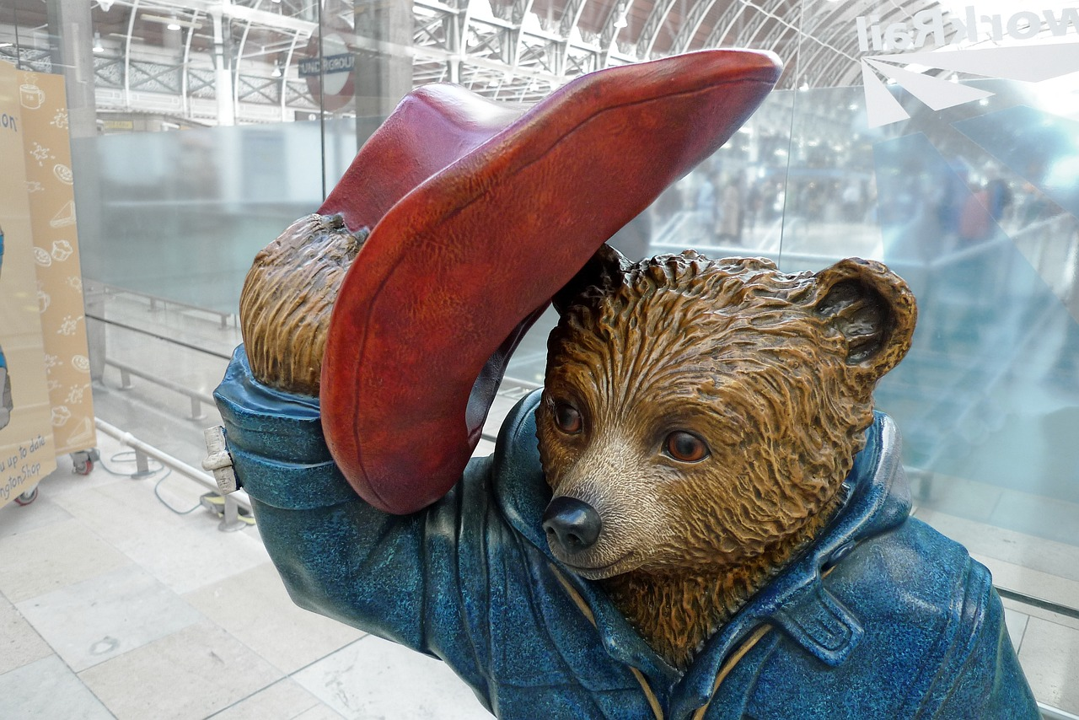
Καλή συμπεριφορά στο διαδίκτυο
Notes:
Καλώς ήρθατε στην τρίτη συνεδρία της ενότητας για την επικοινωνία και τη συνεργασία στο διαδίκτυο. Πρόκειται για το netiquette (τήρηση του προτύπου συμπεριφοράς στο διαδίκτυο), μια αρκετά αστεία λέξη. Στις διαφάνειες που ακολουθούν θα μάθετε πώς να συμπεριφέρεστε στην επικοινωνία στο διαδίκτυο για να αποφύγετε κάθε είδους προβλήματα ή συγκρούσεις με τους φίλους σας ή τους συναδέλφους σας στη δουλειά σας.

Slide 4
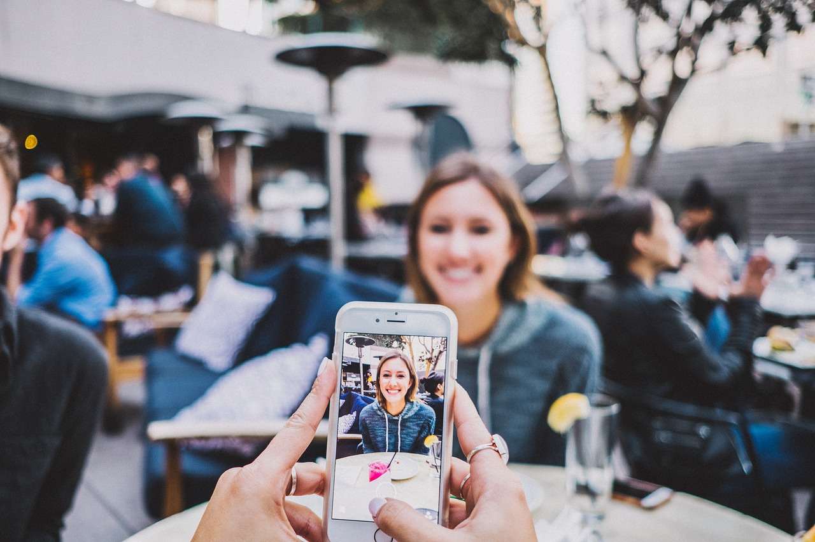
Τι είναι το Netiquette?
Netiquette = net + etiquette (διαδίκτυο + πρότυπο συμπεριφοράς
…ο σωστός ή αποδεκτός τρόπος χρήσης του διαδικτύου.
Απλά να:
δείχνετε σεβασμό
είστε φιλικός
Notes:
Το Netiquette είναι μια φτιαχτή λέξη από τις λέξεις net (διαδίκτυο) και etiquette (πρότυπο συμπεριφοράς). Έτσι, το netiquette περιγράφει τους κανόνες συμπεριφοράς για την κατάλληλη και με σεβασμό επικοινωνία στο διαδίκτυο.
Το netiquette χρησιμοποιείται κυρίως για την επικοινωνία με άγνωστους ανθρώπους στο διαδίκτυο. Οι κανόνες του προτύπου συμπεριφοράς εξαρτώνται πολύ από την πλατφόρμα και τους συμμετέχοντες. Γενικά, εξαρτάται από τον διαχειριστή ενός δικτυακού τόπου ή μιας εφαρμογής επικοινωνίας να καθορίσει το είδος και το πεδίο εφαρμογής της προτύπου συμπεριφοράς. Είναι επίσης δική του ευθύνη να παρακολουθεί τη συμμόρφωση με αυτούς τους βασικούς κανόνες και να τιμωρεί τις παραβιάσεις τους.
Η τήρηση του προτύπου συμπεριφοράς στο διαδίκτυο μπορεί να είναι σημαντική για την ενίσχυση της διαδικτυακής σας φήμης. Οι δυνητικοί εργοδότες συχνά ερευνούν τους υποψηφίους για εργασία και ίσως είναι πιο πιθανό να προσλάβουν κάποιον που συμπεριφέρεται στους άλλους με σεβασμό. Είναι επίσης πολύ σημαντικό να εξασκηθείτε στο πρότυπο συμπεριφοράς στο διαδίκτυο, ώστε να μπορείτε να επικοινωνείτε αποτελεσματικά με ανθρώπους όπως οι συνάδελφοι, οι συμμαθητές ή οι καθηγητές σας μέσω διαδικτυακών πλατφορμών. Για παράδειγμα, μπορεί να θεωρείτε σημαντικό να γνωρίζετε πώς να γράφετε ένα ευγενικό, επαγγελματικό μήνυμα ηλεκτρονικού ταχυδρομείου όταν ρωτάτε για μια ευκαιρία εργασίας έναν πιθανό εργοδότη.
Όταν επικοινώνειτε στο διαδίκτυο, θα πρέπει πάντα να θυμάστε ότι επικοινωνείτε με ανθρώπους και όχι απλώς με υπολογιστές ή smartphones. Όπως και στον πραγματικό κόσμο, οι κανόνες συμπεριφοράς είναι απαραίτητοι στο διαδίκτυο. Η τήρηση του προτύπου συμπεριφοράς στο διαδίκτυο είναι επομένως σημαντική για την αποφυγή δυσμενών συνεπειών.

Slide 5

10 κανόνες για καλή συμπεριφορά στο διαδίκτυο
Notes:
Η συμπεριφορά στο διαδίκτυο μπορεί να είναι επικίνδυνη όπως το να περπατάτε στους δρόμους χωρίς να ακολουθείτε κανέναν κανόνα.
Όταν επικοινώνειτε στο διαδίκτυο, θα πρέπει πάντα να θυμάστε ότι επικοινωνείτε με ανθρώπους και όχι απλώς με υπολογιστές ή smartphones. Όπως και στον πραγματικό κόσμο, οι κανόνες συμπεριφοράς είναι απαραίτητοι στο διαδίκτυο. Η τήρηση του προτύπου συμπεριφοράς στο διαδίκτυο είναι επομένως σημαντική για την αποφυγή δυσμενών συνεπειών.
Ακολουθούν 10 κανόνες που μπορείτε να ακολουθήσετε, οι οποίοι μπορεί να σας βοηθήσουν να εφαρμόσετε τη σωστή διαδικτυακή συμπεριφορά όταν συμμετέχετε σε διαδικτυακές συζητήσεις, είτε σε γραπτή είτε σε προφορική μορφή.

Slide 6

1. Δείξτε ενσυναίσθηση
Η ενσυναίσθηση είναι η ικανότητα να καταλαβαίνετε και να μοιράζεστε τα συναισθήματα του άλλου.
Notes:
Η ενσυναίσθηση περιλαμβάνει την επίδειξη υπομονής και κατανόησης κατά την αλληλεπίδραση με τους άλλους. Όταν γράφετε ή μιλάτε σε κάποιον στο διαδίκτυο, μπορείτε να δείξετε ενσυναίσθηση για να κατανοήσετε καλύτερα τα συναισθήματα και τις εμπειρίες του.
Για παράδειγμα, αν κάποιος γράφει ή λέει κάτι με το οποίο διαφωνείτε, μπορείτε να εξασκηθείτε στην ενσυναίσθηση διαβάζοντας ή ακούγοντας ενεργά και κάνοντας ερωτήσεις με σεβασμό για να κατανοήσετε καλύτερα την άποψή του.
Ειδικά όταν εργάζεστε στον τομέα GLAM, θα χρειαστείτε πολύ ενσυναίσθηση για να επικοινωνήσετε με πολλούς πελάτες με τον κατάλληλο τρόπο.

Slide 7

2. Χρησιμοποιήστε φιλικό τόνο
Notes:
Η υιοθέτηση ευγενικού τόνου είναι σημαντική για τη διάχυση του σεβασμού στο διαδίκτυο. Ο τόνος αναφέρεται στον τρόπο με τον οποίο ακούγονται τα μηνύματά σας στους παραλήπτες σας, συμπεριλαμβανομένης της επιλογής των λέξεων και της σύνταξής σας. Αν στέλνετε μηνύματα σε κάποιον στο διαδίκτυο ή αν γράφετε ένα email, προσπαθήστε να χρησιμοποιείτε έναν ευγενικό τόνο για να δείξετε ότι σέβεστε τις απόψεις του. Ακολουθούν μερικοί τρόποι με τους οποίους μπορείτε να επικοινωνήσετε με ευγένεια στο διαδίκτυο:
Χρησιμοποιήστε θετικές λέξεις στα μηνύματά σας
Να είστε φιλικός και να γράφτε ευγενικά σχόλια
Να επαινείτε τους άλλους χρήστες όταν αυτό είναι απαραίτητο
Χρησιμοποιήστε φράσεις όπως "παρακαλώ" και "ευχαριστώ"

Slide 8
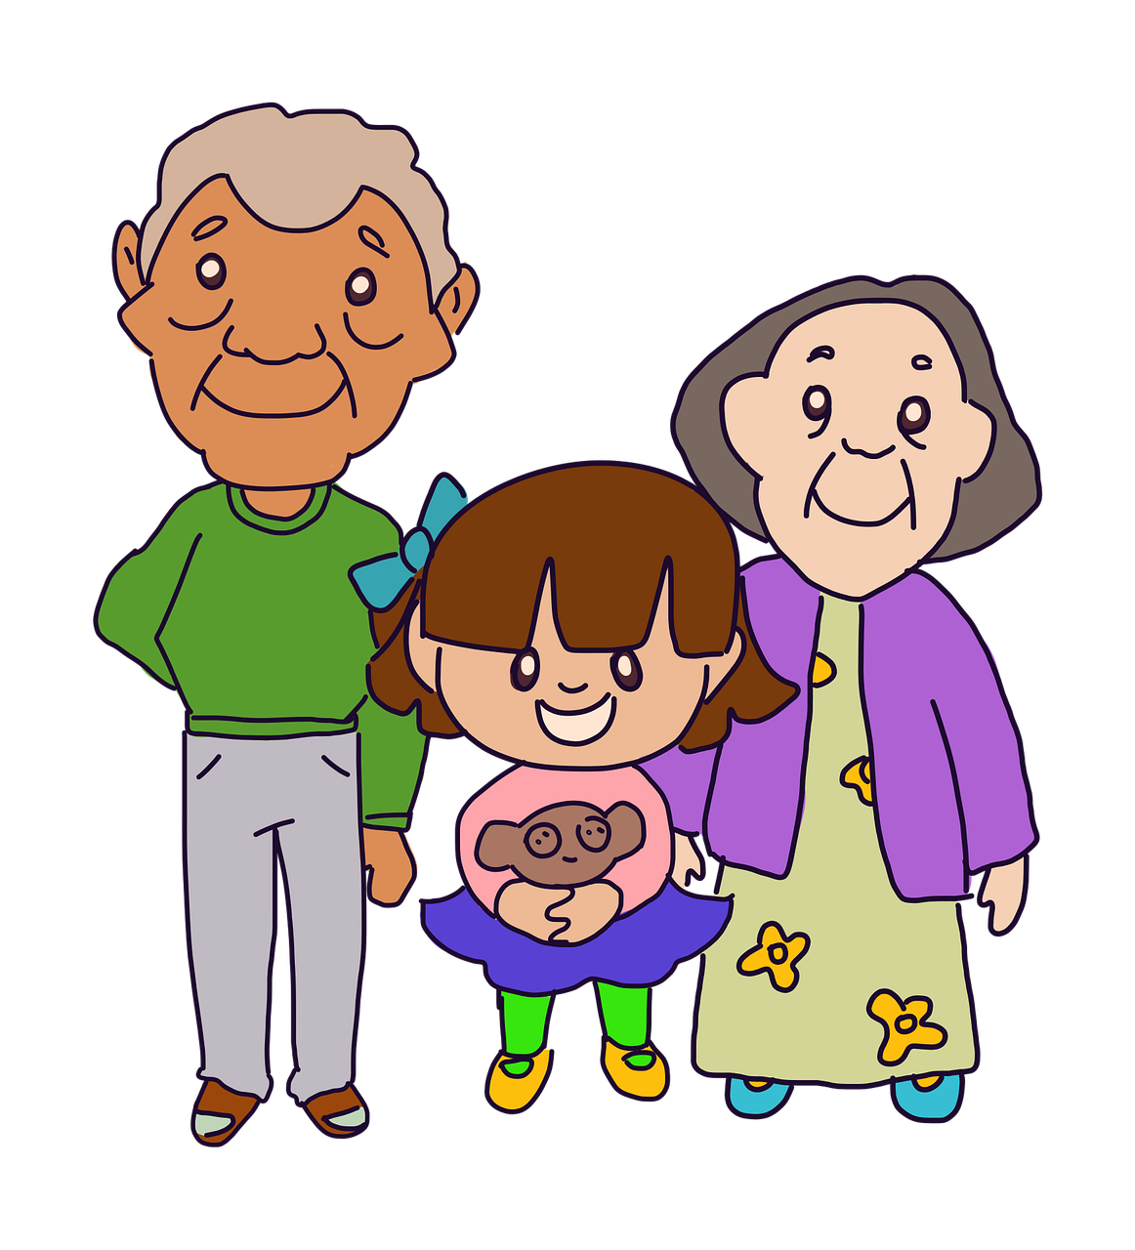
3. Χρησιμοποιήστε γλώσσα που δείχνει σεβασμό
Notes:
Είναι σημαντικό να χρησιμοποιείτε γλώσσα που δείχνει σεβασμό όταν επικοινωνείτε με άλλους στο διαδίκτυο, επειδή οι άνθρωποι μπορεί να αξιολογήσουν τον τρόπο με τον οποίο τους συμπεριφέρεστε με βάση τον τρόπο που τους μιλάτε. Να φέρεστε σε όλους τους ανθρώπους με τον ίδιο φιλικό τρόπο, ανεξάρτητα από την ηλικία τους. Κάθε άτομο έχει την ίδια αξία και πρέπει να αντιμετωπίζεται με τον ίδιο σεβασμό που θέλετε και εσείς για τον εαυτό σας.
Προσπαθήστε να χρησιμοποιείτε ευγενική γλώσσα όταν μιλάτε ή γράφετε σε άλλους στο διαδίκτυο, όπως όταν γράφετε σε ένα δημόσιο φόρουμ ή όταν αλληλεπιδράτε με ανθρώπους στα μέσα κοινωνικής δικτύωσης. Για παράδειγμα, μπορεί να χρησιμοποιείτε χαλαρή γλώσσα όταν μιλάτε με έναν συνάδελφο στο διαδίκτυο, αλλά μπορεί να χρησιμοποιείτε πιο επίσημη, με σεβασμό γλώσσα όταν μιλάτε ή γράφετε με έναν διευθυντή.
Ειδικά στον τομέα GLAM θα συναντήσετε ανθρώπους όλων των ηλικιών, φύλων και θρησκειών. Είναι οι πελάτες σας και θα πρέπει να τους αντιμετωπίζετε με τον ίδιο σεβασμό.

Slide 9

4. Αποστολή μηνυμάτων όποτε ενδείκνυται
Notes:
Είναι σημαντικό να στέλνετε τον κατάλληλο αριθμό μηνυμάτων ή emails σε ανθρώπους στο διαδίκτυο. Για παράδειγμα, μπορείτε να στέλνετε μόνο μηνύματα σχετικά με τη δουλειά σας στους συναδέλφους σας ή να στέλνετε μόνο προσωπικά μηνύματα στους φίλους σας. Οι άνθρωποι μπορεί να το εκτιμήσουν αν στέλνετε μόνο μερικά emails μέσα σε ένα συγκεκριμένο χρονικό διάστημα, όπως μία φορά την εβδομάδα ή όποτε είναι απαραίτητο.
Για παράδειγμα, στις βιβλιοθήκες θα πρέπει να στέλνετε emails όταν οι χρήστες ξεχνούν να επιστρέψουν τα βιβλία τους. Μην στέλνετε προσωπικά emails σε πελάτες στη δουλειά σας. Αυτό είναι απολύτως απαγορευτικό.

Slide 10

5. Έλεγχος για γραμματικά λάθη
Notes:
Ο έλεγχος για γραμματικά ή ορθογραφικά λάθη είναι σημαντικός για να είστε επαγγελματίας στο διαδίκτυο. Για παράδειγμα, αν πρέπει να στείλετε μήνυμα στους συναδέλφους σας σε ένα διαδικτυακό φόρουμ, σκεφτείτε το ενδεχόμενο να διορθώσετε το μήνυμά σας για λάθη και τυπογραφικά λάθη πριν το στείλετε. Μπορείτε επίσης να διαβάσετε δυνατά τα μηνύματά σας ή να χρησιμοποιήσετε λογισμικό ελέγχου γραμματικής για να σας βοηθήσει να παρατηρήσετε πιθανά λάθη.
Όλα τα κοινά συστήματα αλληλογραφίας, όπως το Microsoft Outlook ή το Google Mail, επισημαίνουν όλα τα είδη λαθών όσον αφορά την ορθογραφία, τη γραμματική ή ακόμη και το ύφος, υπογραμμίζοντάς τα με διαφορετικά χρώματα. Απλώς κάντε κλικ στην υπογραμμισμένη λέξη με το δεξί κουμπί του ποντικιού σας και το σύστημα θα σας προτείνει τη σωστή μορφή.

Slide 11

6. Σεβασμός της ιδιωτικότητας των άλλων
Notes:
Ο σεβασμός της ιδιωτικής ζωής των ανθρώπων στο διαδίκτυο είναι σημαντικός κατά τη χρήση του διαδικτύου. Είτε μιλάτε ή γράφετε σε ανθρώπους στα μέσα κοινωνικής δικτύωσης, είτε στέλνετε μηνύματα ή email στους συναδέλφους ή τους πελάτες σας, μπορείτε να σέβεστε την ιδιωτική ζωή των άλλων ανθρώπων ζητώντας την άδειά τους πριν μοιραστείτε τις πληροφορίες τους ή πριν δημοσιεύσετε οτιδήποτε σχετικά με αυτούς, συμπεριλαμβανομένων φωτογραφιών ή βίντεο.
Σε πολλές χώρες, απαγορεύεται αυστηρά η ανάρτηση φωτογραφιών ανθρώπων χωρίς την άδειά τους. Όταν θέλετε να στείλετε email σε πολλά άτομα, πάντα να πληκτρολογείτε τις διευθύνσεις στη γραμμή BCC για να είστε σίγουρος ότι δεν δίνετε διευθύνσεις email σε άλλα άτομα.
Αν δεν είστε σίγουρος για το τι πρέπει να κάνετε, απλά ρωτήστε το αφεντικό σας ή τον εκπαιδευτή σας. Αυτός ή αυτή θα σας δώσει συμβουλές σε αυτό το τόσο σημαντικό κομμάτι της δουλειάς σας.

Slide 12

7. Αποστολή ξεκάθαρων μηνυμάτων
Notes:
Η σαφήνεια στην επικοινωνία σας μπορεί να βοηθήσει τους ανθρώπους να ερμηνεύσουν σωστά τα μηνύματά σας στο διαδίκτυο. Μπορείτε να προσπαθήσετε να γράφετε απλές προτάσεις και να προσδιορίζετε άγνωστες λέξεις ή ακρωνύμια στα γραπτά σας ώστε ο παραλήπτης να μπορεί να καταλάβει το μήνυμά σας με σαφήνεια. Μπορείτε επίσης να δημιουργήσετε ένα περίγραμμα πριν γράψετε το μήνυμά σας για να σας βοηθήσει να προσδιορίσετε τι πρέπει να συμπεριλάβετε στο μήνυμά σας και πώς να οργανώσετε τις πληροφορίες. Αφού το γράψετε, ξαναδιαβάστε το μήνυμά σας και αποφασίστε αν το μήνυμά σας είναι όσο το δυνατόν πιο σαφές ή αν χρειάζεται να αναθεωρήσετε κάτι.
Συνιστάται να διαβάζετε ένα κείμενο δύο φορές. Πρώτα, εστιάζετε στο περιεχόμενο και τη σαφήνεια του μηνύματος ή του email σας. Στο δεύτερο βήμα, εστιάζετε στην ορθογραφία, τη γραμματική κ.λπ. όπως περιγράφεται στην τελευταία διαφάνεια.

Slide 13

8. Δημιουργία κατάλληλων διαδικτυακών αναρτήσεων
Notes:
Η δημιουργία κατάλληλων διαδικτυακών αναρτήσεων είναι σημαντική για την τήρηση του προτύπου συμπεριφοράς στο διαδίκτυο, επειδή οι αναρτήσεις σας μπορούν να συμβάλουν στην εικόνα σας στο διαδίκτυο. Μπορούν να έχουν αντίκτυπο τόσο στην ιδιωτική όσο και στην επαγγελματική σας ζωή.
Ειδικά στα μέσα κοινωνικής δικτύωσης, οι συνάδελφοι και οι εργοδότες ή ακόμη και το αφεντικό σας μπορεί να δουν τι δημοσιεύετε στο διαδίκτυο. Επομένως, είναι σημαντικό να διασφαλίζετε ότι τα μηνύματα, τα βίντεο ή οι φωτογραφίες σας είναι κατάλληλα. Να αποφεύγετε τη ρητορική μίσους, την ξενοφοβία, τον σεξισμό, τον ρατσισμό και κάθε άλλου είδους πολιτικές δηλώσεις, ειδικά στο επαγγελματικό σας περιβάλλον. Στη συγκεκριμένη περίπτωση, η ανάρτηση τέτοιου περιεχομένου μπορεί να προκαλέσει προβλήματα στη δουλειά σας ή με την τοπική αστυνομία, επειδή αυτά τα θέματα απαγορεύονται αυστηρά σε πολλές χώρες. Το ίδιο ισχύει και για τον σχολιασμό άλλων αναρτήσεων. Να είστε λοιπόν προσεκτικός, διότι η δράση στο διαδίκτυο είναι πολύ διαφανής και όλα όσα έχετε αναρτήσει στο διαδίκτυο δεν θα εξαφανιστούν.
Εξετάστε το ενδεχόμενο να δημοσιεύετε πράγματα για τον εαυτό σας που συμβάλλουν στη διατήρηση μιας θετικής εικόνας και που είναι κατάλληλα για ένα επαγγελματικό περιβάλλον. Όταν εργάζεστε στον τομέα GLAM, προσπαθήστε να αναρτάτε θετικά πράγματα για τη δουλειά σας και την ιδιωτική σας ζωή. Μπορείτε να προσπαθήσετε να αξιολογείτε αυτά που αναρτάτε στο διαδίκτυο για να διασφαλίσετε ότι είναι θετικά και με σεβασμό προς τους άλλους.

Slide 14

9. Άμεση απάντηση σε emails
Notes:
Ο τακτικός έλεγχος των emails και η έγκαιρη ανταπόκριση σε αυτά είναι σημαντικός επειδή οι άνθρωποι χρησιμοποιούν συχνά το email για να επικοινωνούν ιδέες και να μοιράζονται πληροφορίες με άλλους γρήγορα. Για παράδειγμα, ένας διευθυντής θα μπορούσε να στείλει σημαντικές πληροφορίες για την εργασία του στους υπαλλήλους του με ένα μαζικό μήνυμα ηλεκτρονικού ταχυδρομείου. Αν το email είναι ο κύριος τρόπος επικοινωνίας που χρησιμοποιείτε, μπορείτε να δώσετε προτεραιότητα στην ανταπόκριση στα μηνύματά σας, θέτοντας μια υπενθύμιση κάθε μέρα για να διαβάζετε και να απαντάτε στα emails σας.
Σε πολλά πολιτιστικά ιδρύματα θα χρησιμοποιείτε έναν επαγγελματικό λογαριασμό ηλεκτρονικού ταχυδρομείου και θα λαμβάνετε πολλά emails από άλλα ιδρύματα. Πολλά από αυτά θα βρίσκονται στο φάκελο ανεπιθύμητων μηνυμάτων. Συνεπώς, θα πρέπει να ελέγχετε τακτικά τον φάκελο spam (ανεπιθύμητα αλληλογραφία) για να ελέγχετε αυτά τα emails. Σε πολλές περιπτώσεις, θα βρείτε σημαντικά μηνύματα ηλεκτρονικού ταχυδρομείου και στον φάκελο spam.

Slide 15

10. Προσεκτική ανάγνωση του περιεχομένου
Notes:
Η προσεκτική ανάγνωση μηνυμάτων ή σχολίων είναι απαραίτητη για την κατανόηση του τι προσπαθούν να σας μεταφέρουν οι άλλοι. Είτε απαντάτε σε ένα μήνυμα συζήτησης για ένα διαδικτυακό μάθημα είτε απαντάτε σε ερώτηση συναδέλφου ή πελάτη για την εταιρεία σας, προσπαθήστε να διαβάζετε προσεκτικά τα σχόλια για να διασφαλίσετε ότι καταλαβαίνετε το περιεχόμενο ενός μηνύματος πριν απαντήσετε.
Αυτό μπορεί επίσης να σας βοηθήσει να γράφετε μηνύματα που απαντούν πλήρως στα σχόλια ή τις ερωτήσεις του παραλήπτη.

Slide 16

Κουτί πρώτων βοηθειών!
Notes:
Αφού ακούσατε τόσα πολλά για όλους τους κανόνες του προτύπου συμπεριφοράς στο διαδίκτυο, θα πάρετε μερικές συγκεκριμένες συμβουλές για το πώς να χρησιμοποιείτε το πρότυπο κατά τη συγγραφή κειμένων γενικά, και κατά την ηλεκτρονική αλληλογραφία ειδικότερα.

Slide 17
Επιπλέον πηγές
28 Best Practices for Email Etiquette in the Workplace
A Guide for Writers: 13 Examples of Tone in Writing
Notes:
Αν θέλετε, κάντε κλικ στους διάφορους συνδέσμους για να μάθετε περισσότερα για την ηλεκτρονική επικοινωνία. Θα βρείτε καλά παραδείγματα που θα σας βοηθήσουν στην ιδιωτική και στην επαγγελματική σας ζωή.

Slide 18



Εργαλεία συγγραφής κειμένων και δημιουργίας περιεχομένων
Microsoft Word (https://www.microsoft.com/en-us/microsoft-365/p/microsoft-365-personal/cfq7ttc0k5bf?activetab=pivot:overviewtab
Google Docs (https://www.google.com/docs/about/)
Grammarly (https://app.grammarly.com/)
Notes:
Τέλος, υπάρχουν μερικά απλά εργαλεία για τη συγγραφή κειμένων. Θα μάθετε περισσότερα γι' αυτά στην Ενότητα 4, η οποία επικεντρώνεται πλήρως στη δημιουργία ψηφιακού περιεχομένου.

Slide 19
Αναφορές
https://www.indeed.com/career-advice/career-development/netiquettes
https://www.indeed.com/career-advice/career-development/examples-of-tone
https://www.indeed.com/career-advice/career-development/email-etiquette
https://www.kaspersky.com/resource-center/preemptive-safety/what-is-netiquette
Φωτογραφίες:
www.pixabay.com

Slide 20






Προώθηση της απασχόλησης χωρίς αποκλεισμούς στον τομέα GLAM μέσω της ανοικτής καινοτομίας
Αριθμός έργου: 2022-1-AT01-KA220-ADU-00008513

